Slide 1
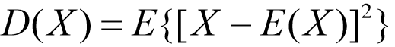
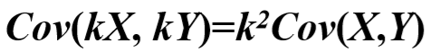
Pearson’s correlation相关系数
一维随机变量X的方差
二维随机变量的协方差
协方差易受X与Y本身度量单位的影响,为了标准化引入相关系数

Slide 2
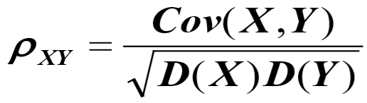
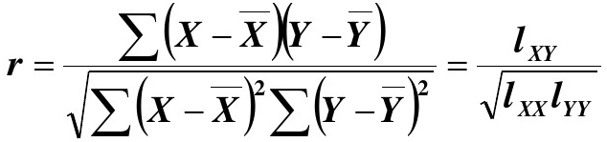
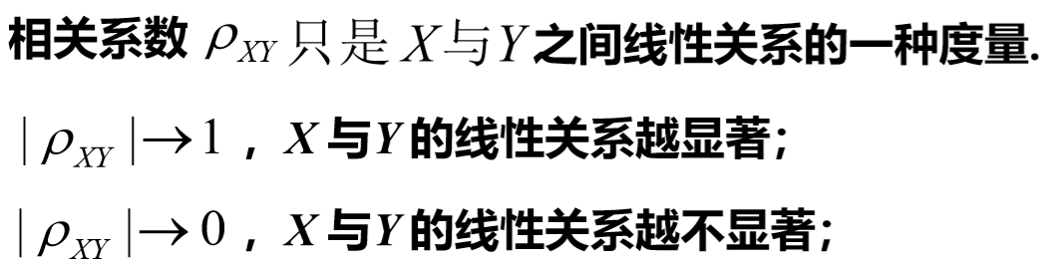
Pearson’s correlation皮尔森相关系数
定义：

Slide 3
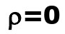
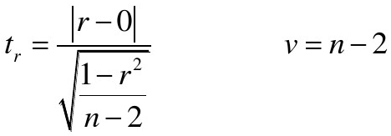
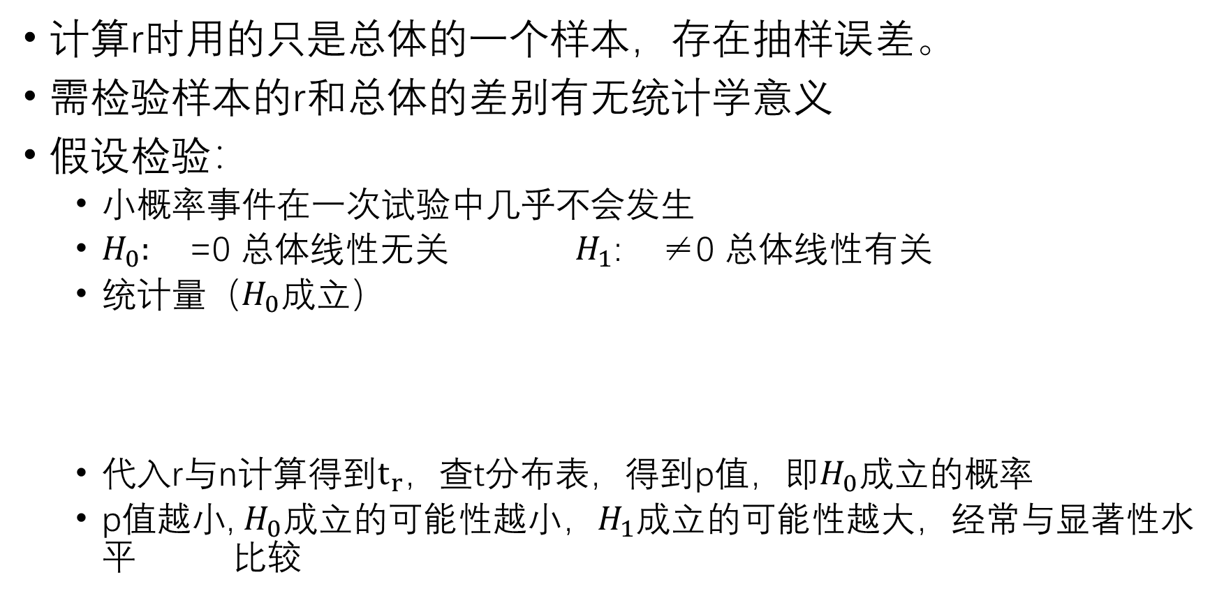
皮尔森相关系数的p值
计算r时用的只是总体的一个样本，存在抽样误差。
需检验样本的r和总体的差别有无统计学意义
假设检验：
小概率事件在一次试验中几乎不会发生
$H_{0}:$=0 总体线性无关 $H_{1}$: ≠0 总体线性有关
统计量（$H_{0}$成立）
代入r与n计算得到$t_{r}$，查t分布表，得到p值，即$H_{0}$成立的概率
p值越小, $H_{0}成立$的可能性越小，$H_{1}成立$的可能性越大，经常与显著性水平 比较

Slide 4
三大相关系数
皮尔森（pearson）相关系数
定距型变量且符合正态分布 （因为p值计算用到正态分布定理）
如，某病的患者身高与体重
斯皮尔曼（spearman）相关系数
衡量秩序的相关性，定序型变量
如，某病的患者身高与病情程度
肯德尔（kendall）相关系数
定类型变量的相关性
n个同类的统计对象按特定属性排序，其他属性通常是乱序的。同序对和异序对之差与总对数的比值定义为Kendall(肯德尔)系数。
如，某病的性别与病情程度
适用范围比较：kendall>spearman>pearson

Slide 5
t检验
通过比较两组数据的均值，研究两组数据之间是否存在显著差异，用t分布理论推测差异发生的概率。
One-Sample单一样本
检验一组单一样本数据的均值是否与一个特定值接近
Independent-Sample独立样本
检验两组样本平均值及其各自所代表的总体的差异是否显著。
超过两组，用方差分析
两组样本独立不相关
Eg，男、女的各视网膜内层的平均光强差异是否显著
Paired-Sample配对样本
两组配对样本
Eg，注射新药的老鼠与未注射新药的平均血压差异是否显著
Notes:
1

Slide 6
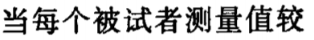
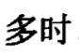
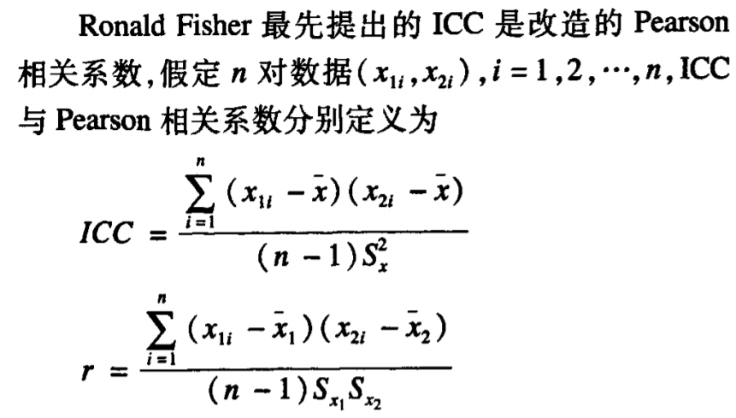
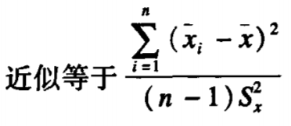
组内相关系数ICC
衡量和评价观察者间信度(inter-observer reliability)和复测信度(test-retest reliability)的信度系数(reliability coefficient)指标之一。
ICC等于个体的变异度除以总的变异度
介于0～1之间。0表示不可信，1表示完全可信。一般认为信度系数低于0.4表示信度较差，大于0.75表示信度良好。

Slide 7
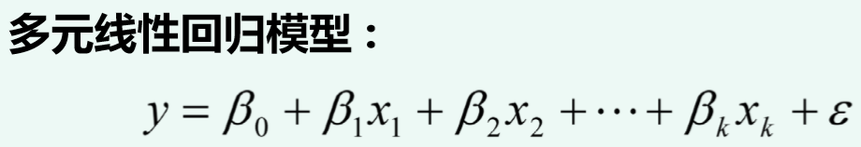
逐步多元回归分析
逐步回归分析法的思想：
按照贡献大小逐步加入重要的自变量
从一个自变量开始，视自变量作用的显著程度，从大到地依次逐个引入回归方程。
当引入的自变量由于后面变量的引入而变得不显著时，要将其剔除掉。

Slide 8
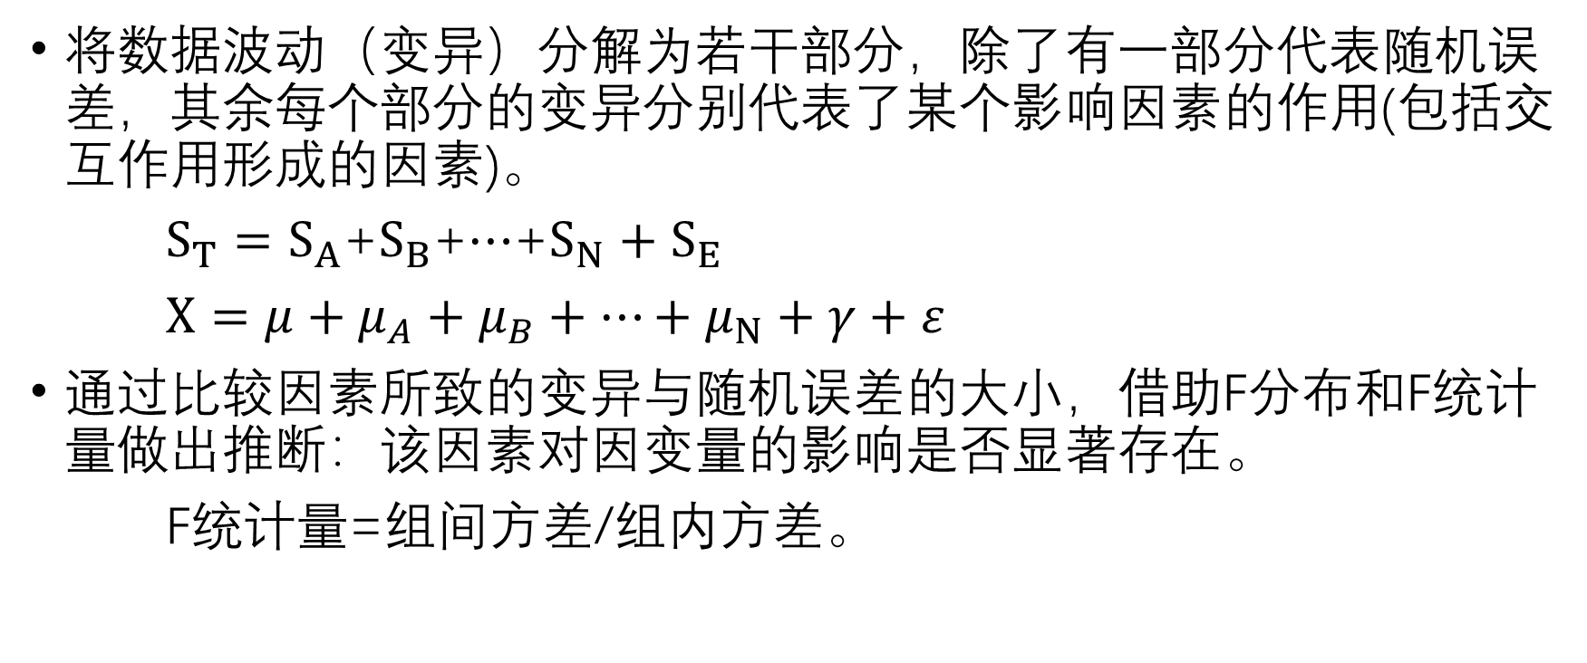
多因素方差分析
将数据波动（变异）分解为若干部分，除了有一部分代表随机误差，其余每个部分的变异分别代表了某个影响因素的作用(包括交互作用形成的因素)。
$S_{T}=S_{A}$+$S_{B}$+$…$+$S_{N}+S_{E}$
$X=μ+μ_{A}+μ_{B}+…+μ_{N}+γ+ε$
通过比较因素所致的变异与随机误差的大小，借助F分布和F统计量做出推断：该因素对因变量的影响是否显著存在。
F统计量=组间方差/组内方差。

Slide 9
回归分析与方差分析
回归分析中，会用到方差分析来判断各变量对结果的影响程度，从而确定哪些因素是应该纳入到回归方程中，哪些由于对结果影响的方差小而不应该纳入到回归方程中。
方差分析中有涉及到因素之间交互效应

Slide 10
Quantitative Analysis of Retinal Layers’ Optical Intensities Based on Optical Coherence Tomography
基于OCT的视网膜层光强的定量分析

Slide 11
除了视网膜结构的形态学参数外，OCT图像还提供信号/反射强度信息，这一点在很多方面都有研究。
本章介绍了对正常人和视网膜中央动脉阻塞患者视网膜层光强度定量分析的几项研究
OCT不仅可以观察正常或紊乱的视网膜组织的形态，而且可以提供定量的测量。
还提供了对正常和/或病理组织的局部光强度（也称为光密度或反射率）的定量测量。

Slide 12
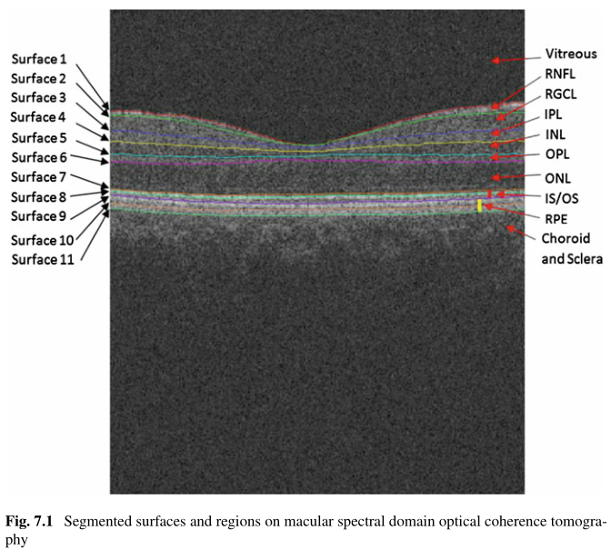
视网膜层 的自动分割

Slide 13
The Optical Intensity of Retinal Layers of Normal Subjects
正常人视网膜层的光强度

Slide 14
统计分析
第一项研究中，测量了所有视网膜层在光谱域OCT上的光强度，并研究了正常人视网膜层的光强度之间的变化和关系。
对于每一层和每一个受试者，计算光强度的平均值和标准偏差。
独立样本t检验，比较男女各层的光强度。p > 0.05无明显差异。
用Pearson相关分析各层平均强度与年龄、影像质量的相关性，计算相关系数r。
调整后的方差以图像质量指数为标准化参数，并计算为方差×（1-r2与图像质量）。
调整后的变异系数计算为调整后标准差/均值。
Notes:
变异参数=标准差/均值，反映离散程度，因为直接比较标准差容易受到单位的影响

Slide 15
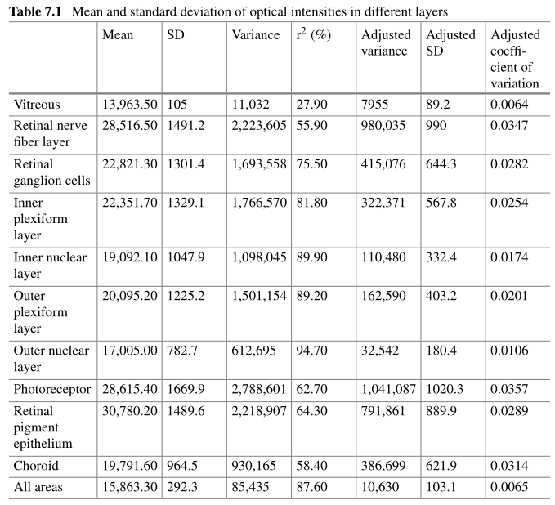

Slide 16
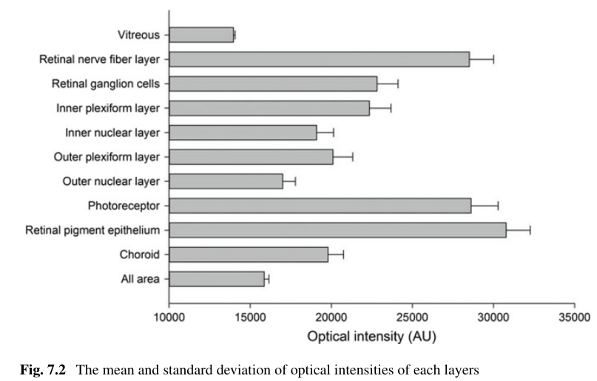

Slide 17
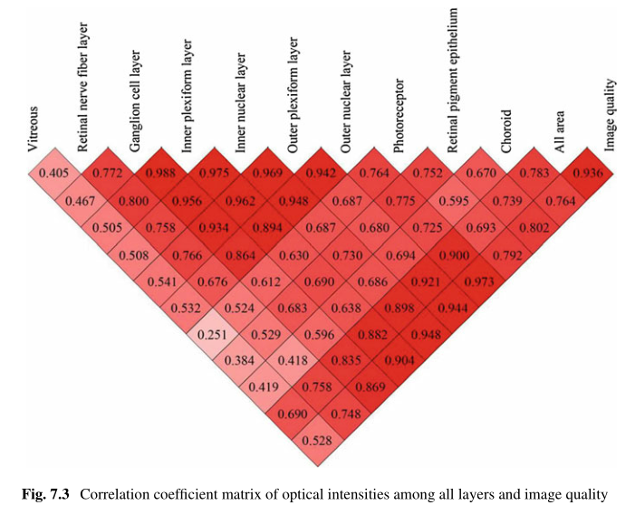
内层视网膜
Notes:
内层视网膜各层光强度的相关性为中到好，r值在0.524～0.988之间，均p<0.001。其中GCL、IPL、INL、OPL的光强相关性很强，r>0.934，均p<10-18。
图像质量指数与内层视网膜的光强度有很强的相关性（r在0.748～0.973之间，p<10-8），而与玻璃体层的强度有中等相关性（r=0.528p=0.0005页）。
玻璃体的强度与视网膜内各层的相关性仅为轻度至中度，r值在0.363～0.541之间（均p<0.03），但与光感受器的相关性较低（r=0.251，p=0.119）。
脉络膜层强度与视网膜内层呈中度相关，r值在0.418～0.725之间（均p<0.01）。

Slide 18
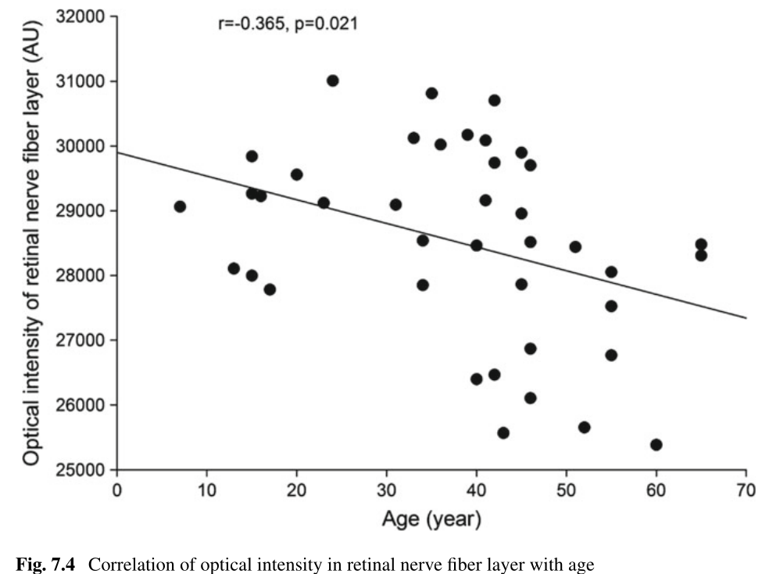
图像质量调整后相关性仍显著
b=-24.2，p=0.025

Slide 19
结论及讨论
1、证实光强受信号强度的影响。
各层光强都与图像质量相关（内层高度相关），而图像质量在Topcon 3D-OCT 1000中代表了信号强度。
2、有必要用信号强度来对光强进行标准化，标准化的参考可选择：
GCL, IPL, INL, OPL or ONL
互相相关且与图像质量高度相关
图像质量指标、所有区域(all area)的光强
与内层视网膜光强相关性很好

Slide 20
Distribution and Determinants of the Optical Intensity of Retinal Layers of Normal Subjects
正常人视网膜层光强度的分布及其决定因素

Slide 21
第二项研究中，基于早期治疗糖尿病视网膜病变研究（ETDRS）[26]中定义的区域，研究了正常人视网膜各层和9个黄斑区的视网膜光强度分布。
为了收集有关决定因素的参考数据，他们还评估了年龄、性别、身高、体重、屈光状态、眼轴长度、图像质量、视盘面积和边缘/盘面积比对光强度的影响。

Slide 22
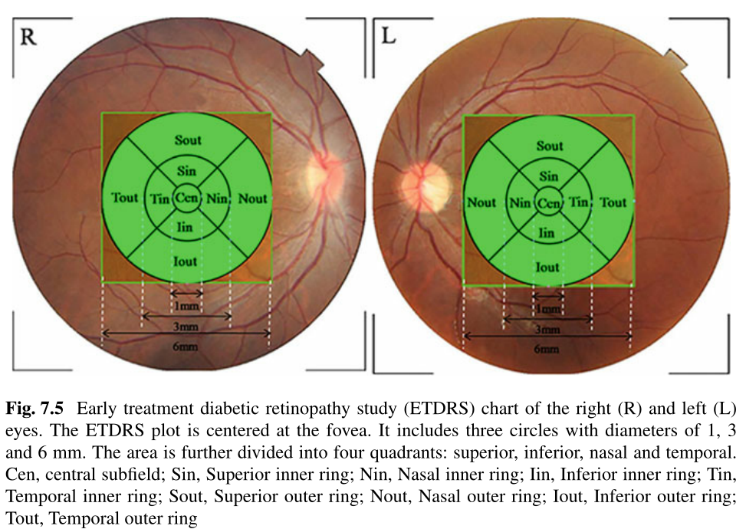
确定了表面1的最低位置，建立了以该点为中心的ETDRS图，
测量了每层和每个ETDRS扇区中每个体素的光强度。
Notes:
糖尿病视网膜病变早期治疗研究（ETDRS）右（R）眼和左（L）眼图表。ETDRS图以中心凹为中心。它包括三个直径为1、3和6毫米的圆。该区域进一步划分为四个象限：上、下、鼻和颞。Cen，中央亚区；Sin，上内圈；Nin，鼻内圈；Iin，下内圈；Tin，颞内圈；Sout，上外圈；Nout，鼻外圈；Iout，下外圈；Tout，颞外圈

Slide 23
统计分析方法
使用商业统计软件（SPSS）统计，使用Sigmaplot绘制等高线图。
为了评估被试者之间的差异，采用了组内相关系数（ICC）。
计算6个年龄组视网膜各层光强度的平均值和标准差（SD）。

Slide 24
ICC结果：
视网膜光强度分析复测可信度高。
对于整个扫描区域和每个视网膜层的测量，ICCs从0.815到0.941不等。

Slide 25
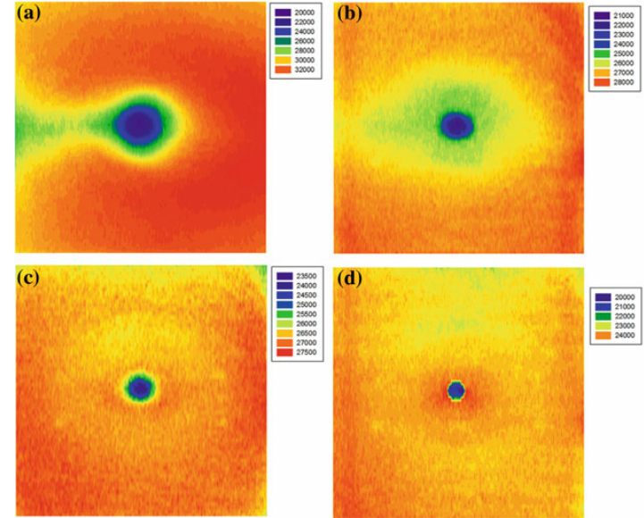
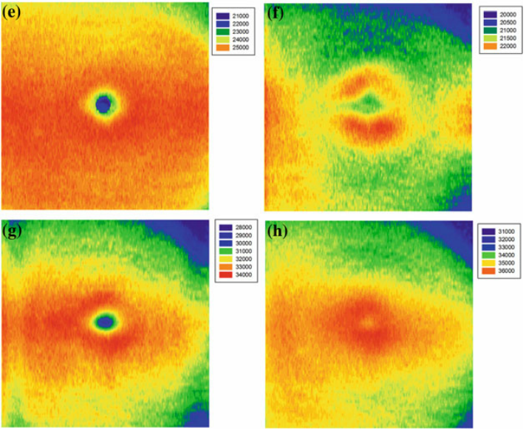
各视网膜层光强度分布。每幅图像右侧的彩色光谱显示了每一层的光强度范围。
每幅图像的右侧代表鼻象限，左侧代表颞象限。
a RNFL、b GCL、c IPL、d INL、e OPL、f ONL、g光感受器和h RPE
Notes:
所有受试者的ETDRS区域平均光强度如表7.3所示。光强度图（图7.7）显示了特定的分布模式。在中心区，RNFL、GCL、IPL、INL、OPL和光感受器层的光强处于较低水平，而RPE的光强处于最高水平。在ONL的中央凹旁有一个高强度的环形区。在RNFL和GCL中，鼻区的平均光强度大于颞区，而光感受器层和颞区则呈相反分布（p<0.05，配对t检验）。
RNFL、GCL、IPL、INL、OPL和光感受器层中心区域的光强较低，RPE层中心区域的光强较高。
在RNFL和GCL中，鼻区的平均光强度大于颞区，而ONL、感光层和RPE则相反。

Slide 26
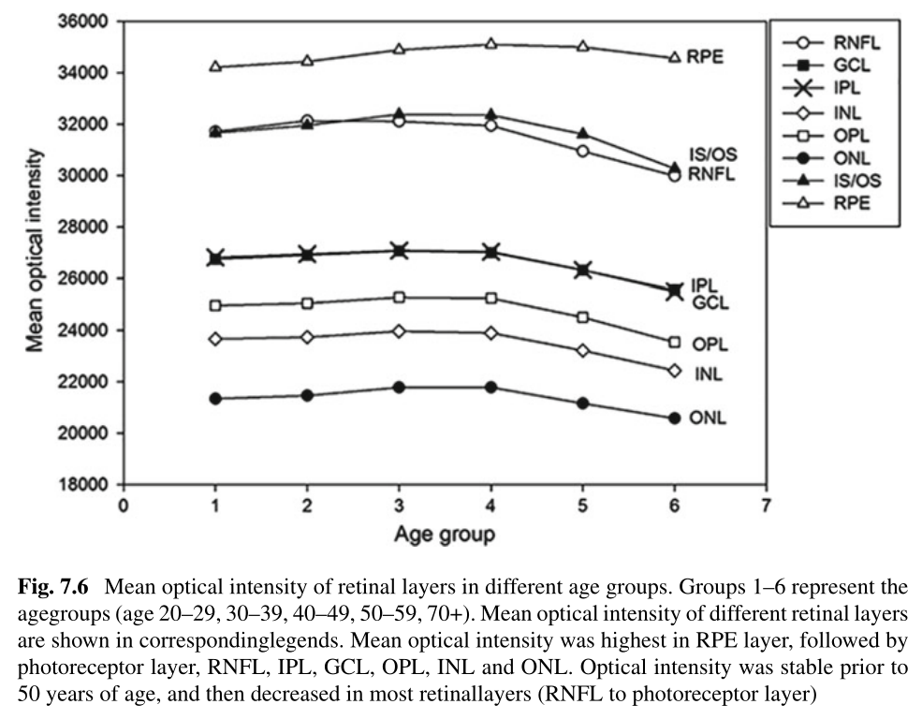
随着年龄的增长而增加。r=0.318，p＜0.01
在50岁以后随着年龄的增长而降低
r范围为-0.440到-0.158，均p<0.01，Spearman
Notes:
平均光强度在RPE层、感光层和RNFL最高，IPL和GCL次之，ONL最低（图7.6）。
从RNFL到感光层的光强度在50岁以后随着年龄的增长而降低（r范围为-0.440到-0.158，均p<0.01，Spearman检验）。
对于RPE层，光强度随年龄增长而增加（r？0.318，p<0.01，斯皮尔曼试验）。

Slide 27
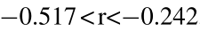
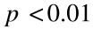
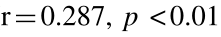
视网膜光强度的决定因素
采用独立样本t检验性别和皮尔森相关系数评价年龄、身高、体重、球当量、轴长、图像质量、disc area和rim/disc area对光强度的影响。
男女间平均光强度差异不显著
图像质量与视网膜各层光强显著相关（）
年龄与从RNFL到感光层的光强度呈负相关
与PRE的光强正相关
轴向长度与OPL到RPE的光强度也呈负相关。
球当量与ONL和RPE光强度呈正相关。
在RPE层中，disc area与光强的关系很弱，但却很显著。
与身高、体重、rim/disc area之间无统计学意义。

Slide 28
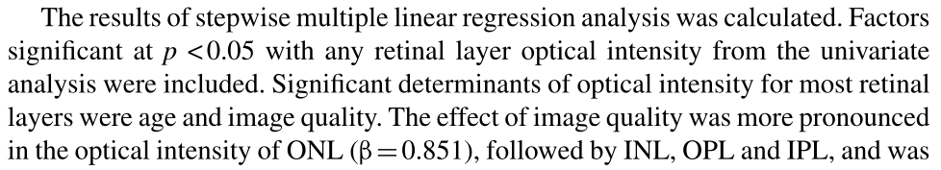
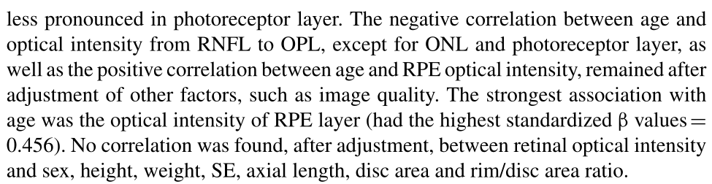
视网膜光强度的决定因素
多因素逐步回归分析，包含所有p<0.05的因素。

Slide 29
结论及讨论
健康眼光强度测量的重复性良好。
平均光强以RPE层、感光层和RNFL最高，ONL最低。
RNFL、GCL、IPL、INL、OPL和光感受器层中心区域的光强较低，RPE层中心区域的光强较高。
在RNFL和GCL中，鼻区的平均光强度大于颞区，而ONL、感光层和RPE则相反。
大多数视网膜层的视网膜光学强度随图像质量的提高而增大，随年龄的增长而减小。
视网膜光强度与性别、身高、体重、SE、轴长、disc area、rim/disc area无相关性。

Slide 30
The Optical Intensity Distribution in Central Retinal Artery Occlusion (CRAO)
视网膜中央动脉阻塞（CRAO）的光强度分布

Slide 31
在第三项研究[27]中，定量研究了视网膜中央动脉阻塞（CRAO）时视网膜各层的光学强度，并与正常对照组的相同测量值进行了比较。
CRAO是急症，荧光素眼底血管造影可以观察到，但有创性、有严重并发症、只能提供有限的视网膜损伤严重程度的信息。
CRAO 视网膜厚度和视网膜内层的反射率会有变化。

Slide 32
40名确诊为CRAO的患者中的40只眼在发病一周内接受了3D-OCT检查。由于大多数CRAO患者是老年人，我们将33名年龄大于等于65岁且无视网膜病变或高度近视的患者的33只眼作为对照。所有受试者都接受了全面的眼科检查，包括眼底摄影和光谱域3D-OCT检查。

Slide 33
统计分析方法
计算所有受试者各层光强度的平均值和标准差。
用Pearson相关分析了从发病到图像采集的持续时间与视网膜层确定的光强度之间的关系。
采用学生独立t检验比较CRAO患者与正常对照组的年龄、影像质量。采用卡方检验比较两组男女性别比。
因此，用多元线性回归分析比较CRAO和对照组受试者在OCT上各层的光强度，调整整个扫描区域的光强度和年龄。
计算视网膜层光强度除以整个扫描区域光强度的比值。采用判别分析法，探讨哪一层是CRAO的最佳指标。
采用SPSS统计软件进行统计分析。使用Sigmaplot和Excel绘图。

Slide 34
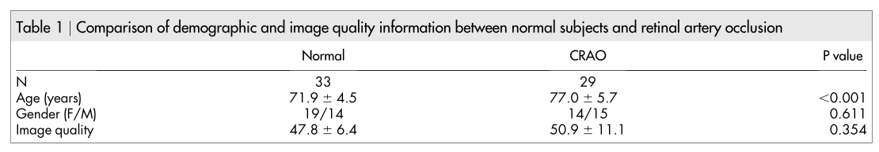
CRAO受试者比对照组年龄稍大（皮尔森相关分析）
CRAO组和对照组的性别分布和图像质量没有统计学上的显著差异。(独立样本t检验）
视网膜各层光强度与发病至图像采集的时间长短无统计学意义（all p>0.05）（皮尔森相关分析）

Slide 35
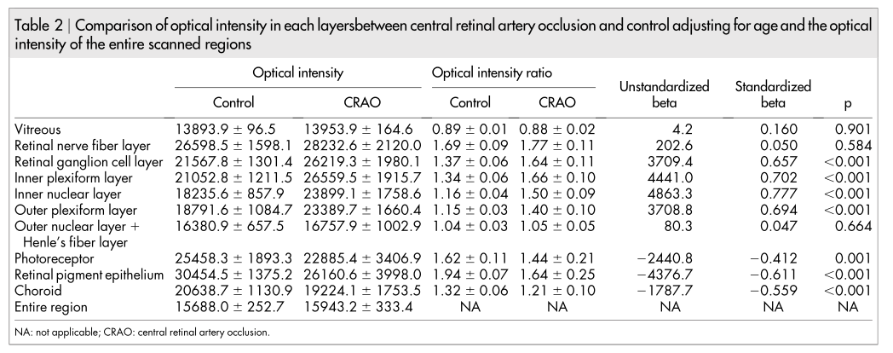
与对照组相比，CRAO组的GCL、IPL、INL和OPL的光强度更高（分别为标准β=0.657、0.702、0.777和0.694，均为p<0.001）
与对照组相比，CRAO患者的光感受器、RPE和脉络膜层的光强度较低（标准β=20.412、20.611和20.559，均为p<0.001）。

Slide 36
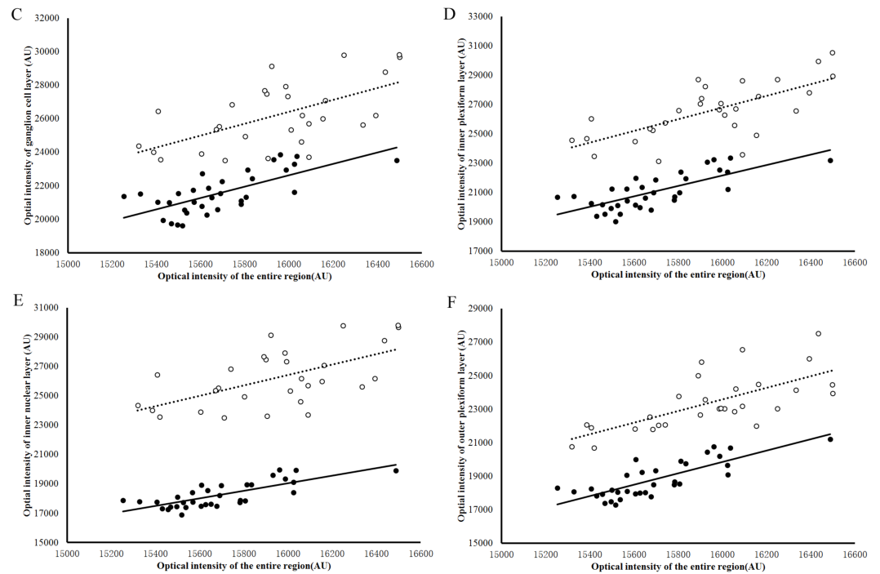
Notes:
视网膜动脉阻塞患者和对照组各层光强度与整个视网膜区域光强度的回归。圆圈代表视网膜中央动脉阻塞患者，黑点代表对照组。

Slide 37
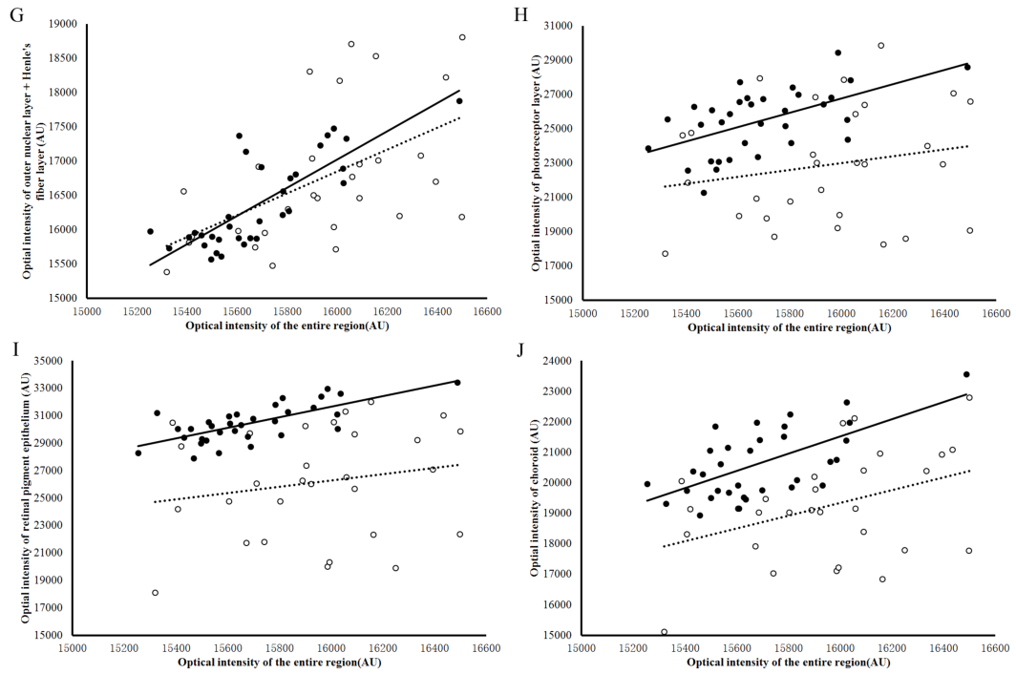

Slide 38
判别最佳指标
判别分析发现，INL的光强度与CRAO病的发生密切相关（Wilks'Lambda =0.641）
判别分析，是一种统计判别和分组技术，就一定数量样本的一个分组变量和相应的其他多元变量的已知信息，确定分组与其他多元变量信息所属的样本进行判别分组
Wilks‘lambda是组内平方和与总平方和之比。 当所有观测的组均值相等时，Wilks’lambda值为1；当组内变异与总变异相比小时，Wilks‘lambda值接近于0。因此，Wilks’lambda值大，表示各个组的均值基本相等；Wilks‘lambda小表示组间有差异。

Slide 39
结论及讨论
1.最大增加的光强度或光强比在INL中被检测到。判别分析发现，INL的光强是CRAO的最佳指标。最近，有报道称深部毛细血管缺血常表现为视网膜中间层的光强度增加，尤其是INL[41]。INL内有大量代谢活跃的细胞，INL被视网膜中央动脉系统分支的深毛细血管网所包围，因此易发生缺血。
光学强度可能与缺血的严重程度一致。
2.CRAO的视网膜外部没有改变。视网膜动脉及其分支不供应ONL、光感受器、RPE和脉络膜。结果发现，急性CRAO期视网膜外表面从感光层到脉络膜的光强度降低，尤其是感光层和RPE层。然而，中心凹区的感光层和视网膜色素上皮层的光强度仍然很高，在那里没有层状的视网膜内部结构。
外层光强度的降低可能与CRAO患者所观察到的视网膜内部（光）密度增加引起的阴影效应有关。

Slide 40
研究的方法及结论总结
研究一：
用Pearson相关分析初步得到各层平均强度与年龄、影像质量的相关性
研究二：
利用ETDRS划分各层视网膜，得到每层中各区域的光强分布
利用逐步多元回归分析得到视网膜层的光学强度随图像质量的提高而增大，随年龄的增长而减小
研究三：
多元回归分析得到CRAO各层视网膜光强特点，并与医学知识结合分析
利用方差分析和判别分析得到，INL的光强是CRAO的最佳指标

